Slide 2
Informasjonsmøte om bruk av nettressursen
www.fritidmedmening.no
Lørenskog 18. september kl. 1900-2000
Sted: Kommunestyresalen, Rådhuset

Slide 3
Velkommen!
…alle støttekontakter og fritidskontakter i Lørenskog kommune
omkring 270 aktive vedtak om individuell støttekontakt
i tillegg til noen få (ca. 10) i grupper
kun 2 knyttet til inkludering i organisasjon
Det er etter hvert mange tilbud knyttet til fritidsaktiviteter, kultur- og friluftsliv i kommunen
Vi bruker stort sett begrepene støttekontakt/fritidskontakt hos oss

Slide 4
Vi er:
Terje – ansvarlig for støttekontaktordningen i Lørenskog
NAV-sosial sin ene saksbehandler på feltet; Siri!
I tillegg har vi et stort og godt samarbeid med Kulturetaten!

Slide 5
Kveldens program:
Vi vil bruke én time nå, på en gjennomgang av nettressursen www.fritidmedmening.no som ble lansert av Høgskolen i Bergen i juni 2011.
Opplæringsprogrammet er utviklet på oppdrag fra Helsedirektoratet, som vil drifte nettstedet fra årsskiftet 2013/2014.

Slide 6
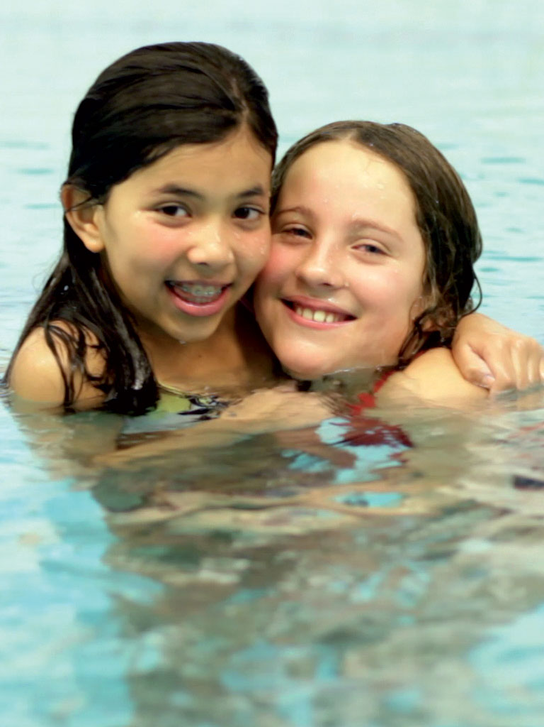
www.fritidmedmening.no
7 filmer, info. Tekster om disse
Ett fordypningshefte med henvisninger til filmene
Ett kurslederhefte (ideer/opplegg for kurs og veiledning av støttekontakter, samt hvordan bruke ressursen www.fritidmedmening.no)
Dramatiserte veiledningsfilmer

Slide 8
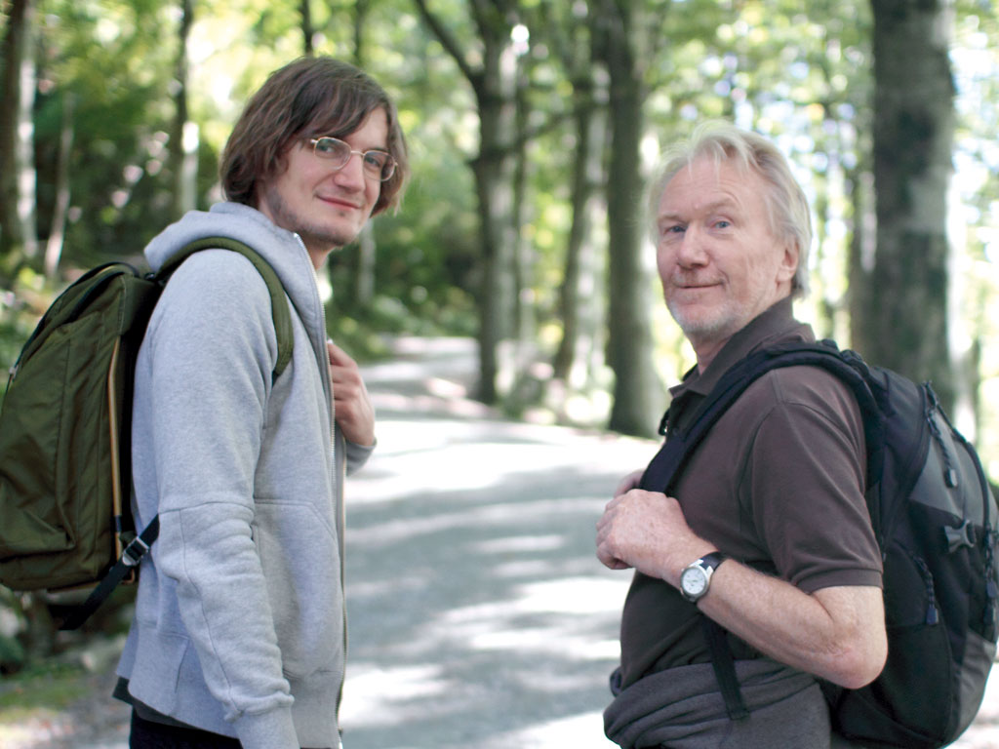

Slide 9
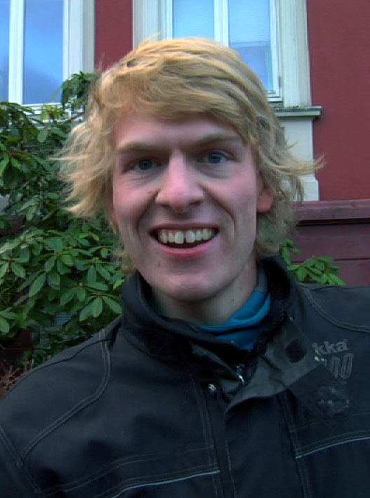
Summeoppgave:
Utveksle synspunkter med den du sitter ved siden av: Hva kaller vi hverandre? Nye begreper å ta i bruk for å minke stigmatiseringen ved å ha «støttekontakt»
(7 + 7 minutter)

Slide 10
Aktuelle temaer for videre lesning, og kurs:
Eksempler på temaer, hentet fra Fordypningsheftet,til bruk på kurskvelder eller egne studier:
Hva er etikk?
Hvordan opparbeide en etisk væremåte?
Taushetsplikt
Behovet for veiledning

Slide 11
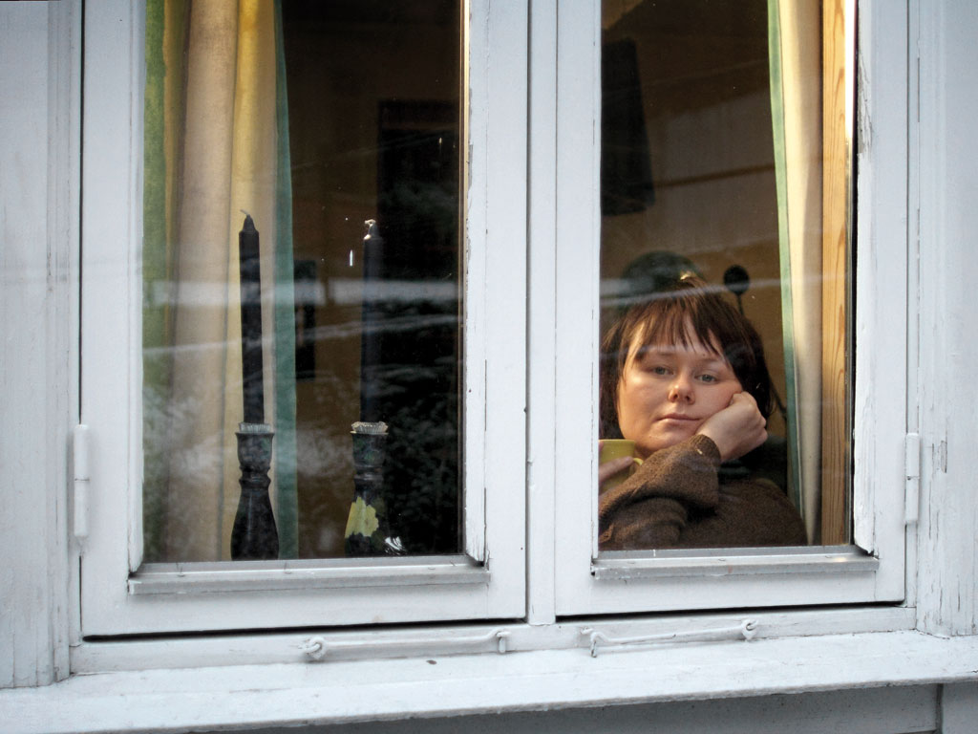
Takk for i kveld – og vel hjem, alle sammen!

